Slide 1
Dataset
X
W¹
z²
a²
W²
z³
$$\hat{Y}$$
Predictors
Responses
∫
SOFTMAX
$$x_{1}\left(1\right)$$
X₁
$$s_{1}\left(1\right)$$
$${\hat{y}}_{1}\left(1\right)$$
$$X_{1}$$ | $$X_{2}$$
$$Y$$
$$x_{1}\left(1\right)$$ | $$x_{2}\left(1\right)$$
$$x_{1}\left(2\right)$$ | $$x_{2}\left(2\right)$$
$$x_{1}\left(3\right)$$ | $$x_{2}\left(3\right)$$
$$x_{1}\left(4\right)$$ | $$x_{2}\left(4\right)$$
$$y\left(1\right)$$
$$y\left(2\right)$$
$$y\left(3\right)$$
$$y\left(4\right)$$
∫
$$s_{2}\left(1\right)$$
$${\hat{y}}_{2}\left(1\right)$$
$$CE$$
$$x_{2}\left(1\right)$$
X₂
$$s_{3}\left(1\right)$$
$${\hat{y}}_{3}\left(1\right)$$
$$y\left(1\right)$$
∫
$$s\left(1\right)$$
$$118$$
$$94.4$$
$$23.6$$
$$\hat{y}\left(1\right)$$
$$0.5$$
$$0.4$$
$$0.1$$
$$y\left(1\right)$$
$$1$$
$$0$$
$$0$$
$$CE Loss=−\sum_{k}^{K}{y_{k}∗\log{{\hat{y}}_{k}}=−\left(\left(1∗0.5\right)+\left(0∗0.4\right)+\left(0∗0.1\right)\right)}$$
$$Neg Log Loss=−\log{p\left(y_{i} | X,θ\right)}=−\sum_{k}^{K}{y_{k}∗\log{{\hat{y}}_{k}}}=CE Loss$$

Slide 2
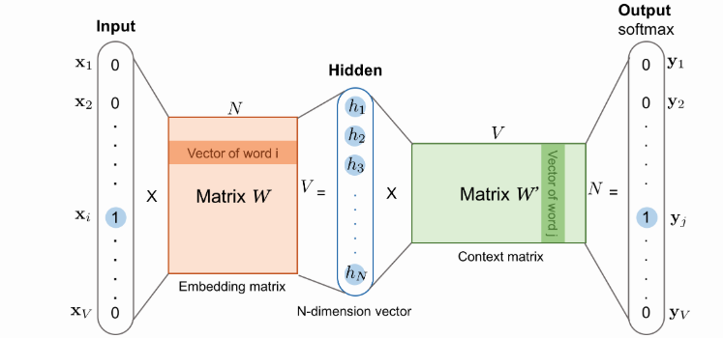

Slide 3















SKIPGRAM
$$X$$
$$v_{c}=h$$
$$\frac{∂J}{∂X}$$
x
$$V$$
$$Uh= s$$
$$p=\hat{y}$$
COST
$$\frac{∂J}{∂V}$$
x
$$softmax$$
$$J$$
$$\frac{∂J}{∂s}$$
$$\frac{∂J}{∂p}$$
$$\frac{∂J}{∂J}$$
$$U$$
$$\frac{∂J}{∂U}$$
$$Y$$

Slide 4




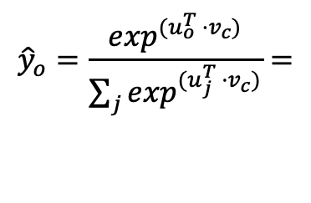







2
1
$$U^{T}·h=s$$
$$softmax\left(s\right)=p=\hat{y}$$
$$y$$
$$u_{o}^{T} ·v_{c}=s_{o}$$
$$V·x=h=v_{c}$$
3
· | · | ·
· | · | ·
· | · | ·
· | · | ·
· | · | ·
· | · | ·
·
·
·
$$s_{0}$$
$$s_{1}$$
$$s_{2}$$
$$s_{3}$$
$$s_{4}$$
$$s_{5}$$
$$p_{0}$$
$$p_{1}$$
$$p_{2}$$
$$p_{3}$$
$$p_{4}$$
$$p_{5}$$
0
0
0
0
1
0
· | · | · | · | · | ·
· | · | · | · | · | ·
· | · | · | · | · | ·
0
1
0
0
0
0
=
· | · | ·
4
$$c=1$$
$$Cross−Entropy$$
o$=4$
$$P(O=4|C=1)$$
$${\hat{y}}_{o}=\frac{\exp^{(u_{o}^{T} ·v_{c})}}{\sum_{j}{\exp^{(u_{j}^{T} ·v_{c})}}}=$$
·
· | · | · | · | · | ·

Slide 5
2
1
$$U^{T}·h=s$$
$$softmax\left(s\right)=p=\hat{y}$$
$$y$$
$$u_{o}^{T} ·v_{c}=s_{o}$$
$$V·x=h=v_{c}$$
3
· | · | ·
· | · | ·
· | · | ·
· | · | ·
· | · | ·
· | · | ·
·
·
·
$$s_{0}$$
$$s_{1}$$
$$s_{2}$$
$$s_{3}$$
$$s_{4}$$
$$s_{5}$$
$$p_{0}$$
$$p_{1}$$
$$p_{2}$$
$$p_{3}$$
$$p_{4}$$
$$p_{5}$$
0
0
0
0
1
0
· | · | · | · | · | ·
· | · | · | · | · | ·
· | · | · | · | · | ·
0
1
0
0
0
0
=
· | · | ·
4
$$c=1$$
$$Cross−Entropy$$
o$=4$
$$P(O=4|C=1)$$
$${\hat{y}}_{o}=\frac{\exp^{(u_{o}^{T} ·v_{c})}}{\sum_{j}{\exp^{(u_{j}^{T} ·v_{c})}}}=$$
·
· | · | · | · | · | ·

